Slide 1
飲む行為に付加価値を与えるグラス型ディスプレイ
石井万里(電気通信大学2年) 千葉桃子(武蔵野美術大学3年)
栗田侑弥(電気通信大学2年) 中村俊勝(北陸先端科学技術大学院大学2年)

Slide 2
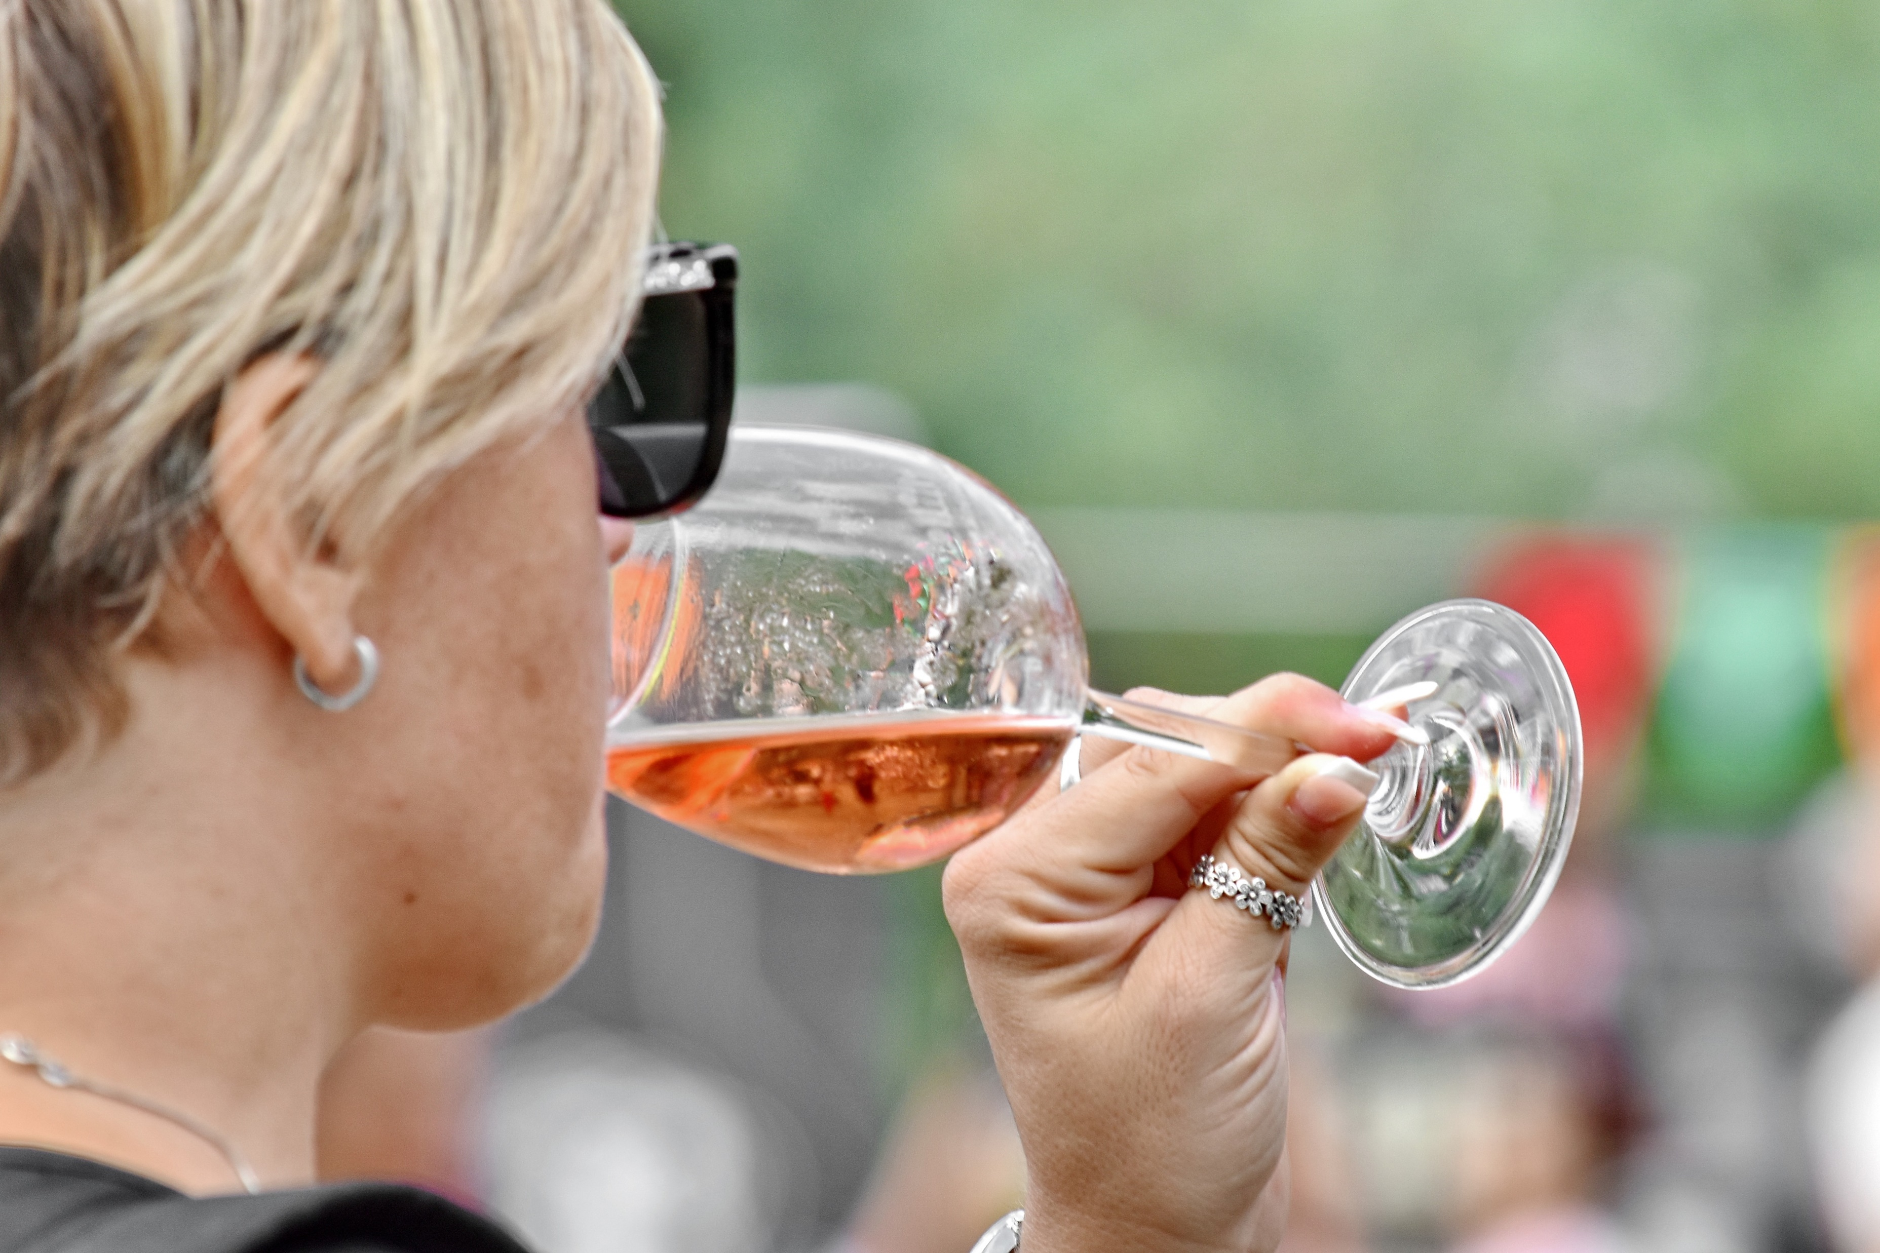
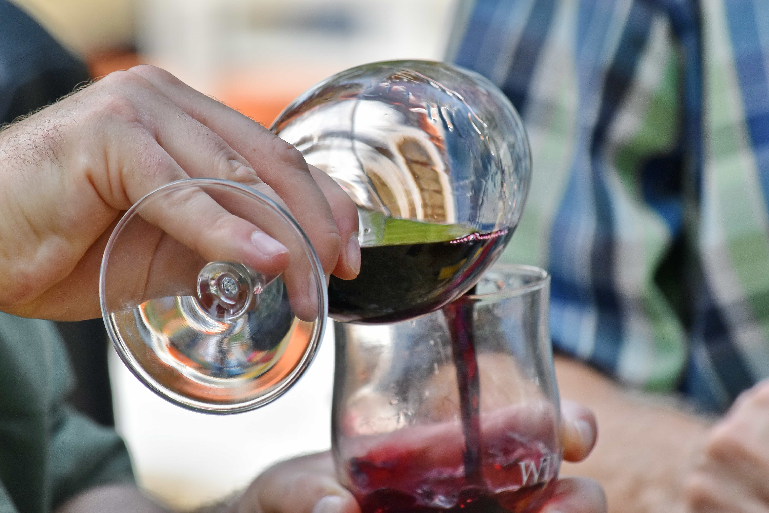
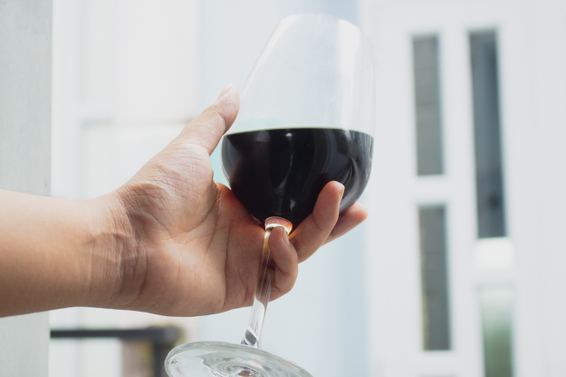
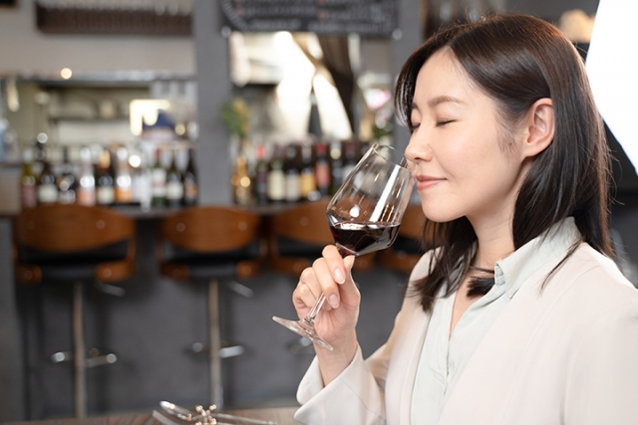
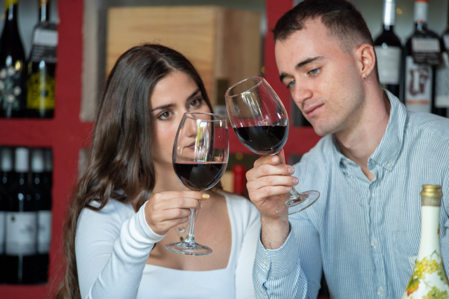
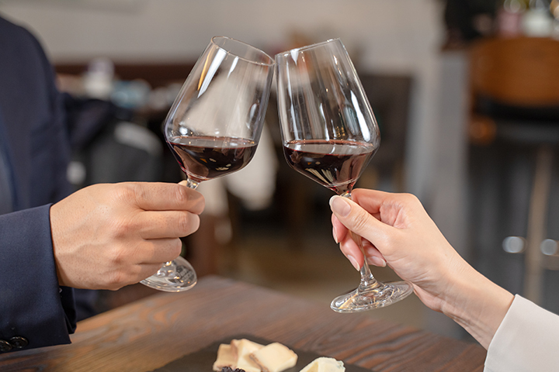
グラスと人とのインタラクション
五感を使った様々な動作での鑑賞

Slide 3

提案
「グラスで飲む」一連の行為をより魅力的なものに
各行為を詳細に計測
注ぐ、回す、飲み込む、傾ける、眺める
液体の色、量、液面の傾き、体験者の表情、唇と淵の接触判定
それらに合わせたリアルタイムな情報提示
グラス周囲から眺めた場合、俯瞰的な映像提示
グラス内部に顔を近づけた場合、没入感のある映像提示

Slide 4

提案するデバイス
「グラスからの視点」を利用したグラス型ディスプレイ
ワイングラス底部内蔵の小型カメラ
使用者に「より近い」位置からの詳細な動作計測を可能に
ワイングラス底部内蔵の小型プロジェクタ
カップ部の底の魚眼レンズにて映像を拡げ、側面に映像投影
グラス内部からのグラス内側と外側への選択的な映像投影

Slide 5
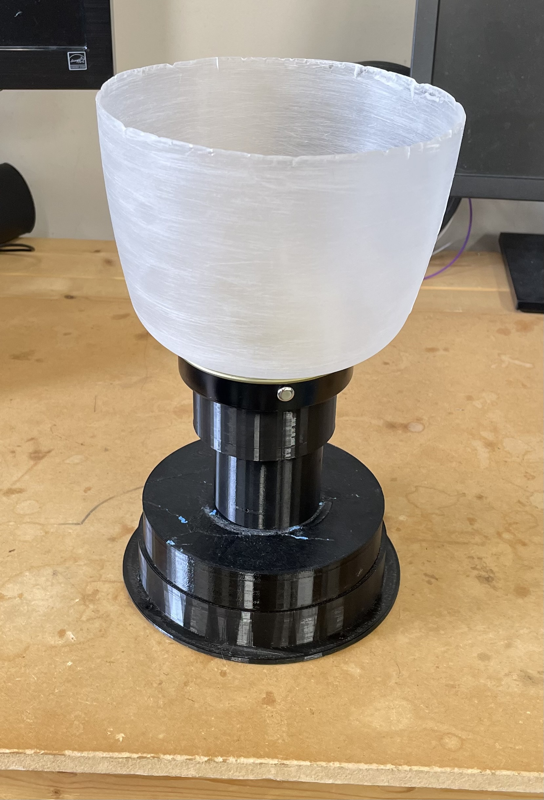
プロトタイピング
カップ部（ディスプレイ）
半透明なプラスチックのカップ
下部に小型超広角レンズ
ステム部（持ち手）
握ることのできる細さ
素材としてPLAを使用
プレート部（底面）
USBカメラ
小型プロジェクタ

Slide 6
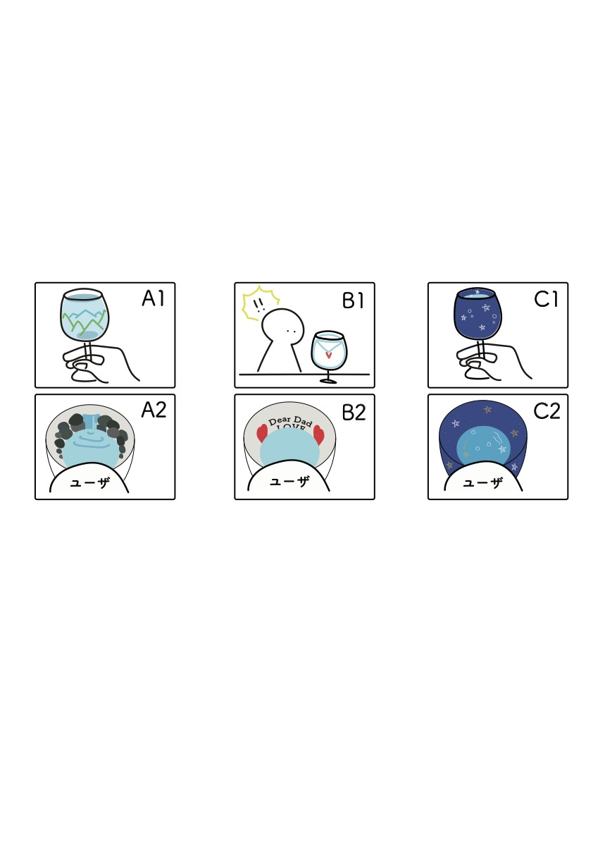
アプリケーション案
飲む前後の「眺める」体験
「一度きりの飲む」行為
「飲み込む」体験

Slide 7
まとめと今後の展望
まとめ
「グラスで飲む」一連の行為に着目
「グラスからの視点」を利用したグラス型ディスプレイ
リアルタイムな計測による視覚情報の提示
今後の展望
アプリケーションの試作
プロトタイプの改良
グラスと人との関係性の多様さに対応したコンテンツの充実

Slide 8
「飲む」＋「視覚」の関係性
・飲みたくなるか(グラスとの関わりがある前)
パッケージや飲料の色など
・飲んでいる最中(グラスとの関わりがある状態)
見た目から炭酸を感じる

